Slide 1
METODOLOGÍA en Formación profesional
BEATRIZ ARANAGA 2020/2021

Slide 2
APRENDIZAJE COLABORATIVO BASADO EN RETOS
VALORES 4.0
STEAM
ADECUACIÓN DE ESPACIOS
MODELO DE APRENDIZAJE DE FP EUSKADI
Líneas de actuación
PENSAMIENTO CREATIVO
HERRAMIENTAS DE APRENDIZAJE
EVALUACIÓN
DIGITALIZACIÓN DEL PROCESO DE APRENDIZAJE

Slide 3
Etekin Handiko Zikloak-Ciclos de Alto Rendimiento: máximo desarrollo del potencial de aprendizaje
Su elemento central es el
APRENDIZAJE COLABORATIVO BASADO EN RETOS
Planteamiento de una situación problemática a la que hay que buscar una solución.
El proceso, hasta obtener un resultado, está estructurado partiendo de competencias técnicas y específicas y de competencias transversales.
El aprendizaje como un proceso de evolución, donde el alumnado a nivel individual y de equipo es responsable del mismo.
ETHAZI

Slide 4
ETHAZI supone…
1. Intermodularidad
Se plantea desde varios módulos
Para que el diseño de retos se acerque al máximo a las situaciones de desempeño en la realidad laboral
Se ponen en juego competencias técnicas y resultados de aprendizaje (objetivos FP) de los distintos módulos
2. Equipos docentes de ciclo autogestionados
Trabajo docente en equipo reducido
ETHAZI

Slide 5
ETHAZI
ETHAZI supone…
3. Evaluar para evolucionar en el desarrollo competencial
La evaluación se integra como elemento clave dentro del propio proceso de aprendizaje del alumnado, proporcionándole feed-back frecuente
4. Adecuación de espacios
Espacios flexibles, abiertos, interconectados y que propicien situaciones ambientales que favorezcan el trabajo activo-colaborativo

Slide 6
5 CARACTERÍSTICAS PRINCIPALES
Experiencia Activo-colaborativa
Proceso creativo
Situación cercana a la realidad laboral y social
Propuesta estimulante
Herramienta de Aprendizaje

Slide 7
Aprendizaje colaborativo: técnica didáctica basada en el aprendizaje en pequeños equipos donde cada uno de los miembros colabora para maximizar tanto su propio aprendizaje como el de cada uno de sus compañeros/as.
Desarrolla en el alumnado la inteligencia interpersonal
Crea una comunidad de aprendizaje en la que todo el alumnado no sólo aprende junto, el conocimiento de uno o una enriquece y acrecienta el conocimiento de los y las demás.
Colaboración, se trabaja la solidaridad, la ayuda mutua, la generosidad, ser más eficaces, acaban tejiendo lazos afectivos más profundos. Educaremos personas comprometidas y capaces de ayudar a mejorar la vida de los y las demás.
Aumenta la motivación hacia el aprendizaje, se esfuerzan para alcanzar las metas académicas que perciben como importantes y valiosas.
Aprender a aprender. Ya que ponemos el énfasis tanto en el desarrollo cognitivo como en el proceso, en las estrategias de aprendizaje, buscando que el alumnado sea protagonista de su propio proceso de aprendizaje.
Aprendizaje colaborativo

Slide 8
Competencias
COMPETENCIA: LO QUE SE DEMUESTRA QUE SE HACE
Competencias técnicas y específicas: competencias que llevan a la consecución de los resultados de aprendizaje de cada módulo de un ciclo
Competencias transversales: aquellas que posibilitan al alumnado a adaptarse al entorno laboral. Se clasifican en diferentes ámbitos:
Personal: Autonomía, Iniciativa emprendedora, Implicación
Comunicación: oral, escrita
Colaborativo: Trabajo en equipo, resolución de problemas, toma de decisiones…
Digital: Seguridad, Creación de contenidos, Tratamiento de la información, Comunicación, Resolución de problemas
Cada reto llevará asociadas unas competencias transversales u otras, que serán determinadas por el equipo docente en base a las características del propio reto.

Slide 9
RÚBRICA: HERRAMIENTA QUE SIRVE PARA EVALUAR LAS COMPETENCIAS
En la rúbrica se establecen para la competencia diferentes niveles de consecución. Se describe cada uno de éstos y se le asigna una puntuación en escala de 1 a 4 o de 1 a 5 que luego se convertirá en una puntuación de 0 a 10.
Rúbricas

Slide 10
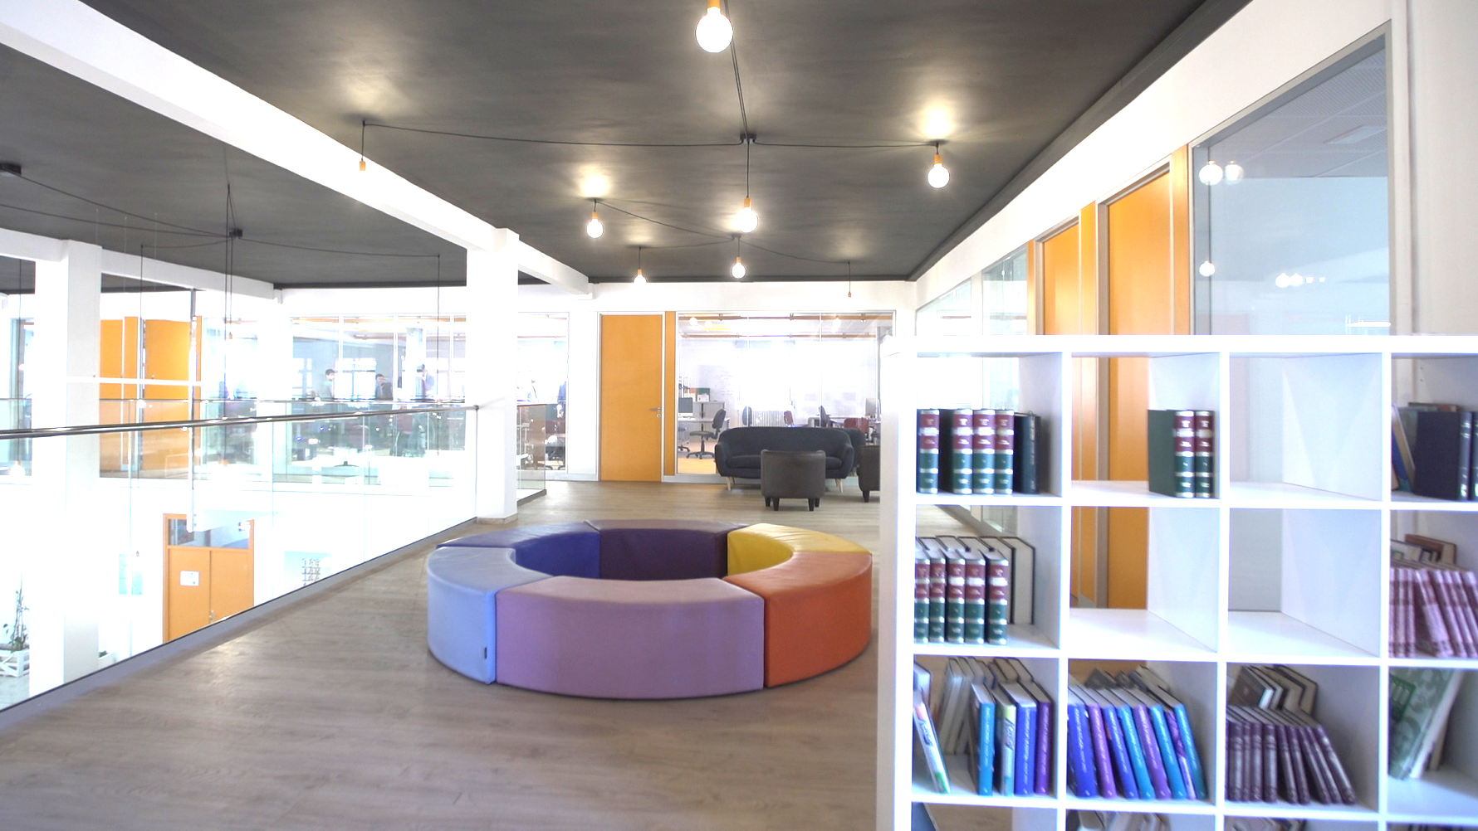
Espacios
Informativo
Analítico
Creativo
Constructivo
Ejecutivo
Lúdico

Slide 11
El modelo de aprendizaje de FP está alineado con los ODS, Agenda 2030 y la Responsabilidad Social Corporativa.
Valores 4.0 es un proyecto que considera al alumnado transformador de la sociedad. Su Finalidad es conseguir que el alumnado se sienta responsable en la sostenibilidad social, ambiental y económica.
Estos valores hallarán su máxima expresión en los retos dirigidos directamente a la comunidad.
Al igual que las competencias transversales, se elegirán los valores que se incluirán en los retos.
Valores 4.0

Slide 12
https://ethazi.tknika.eus/es/

